Slide 1
NIVELES DE ATENCIÓN
4to. Nivel
3er. Nivel
2do. Nivel
1er. Nivel

Slide 2
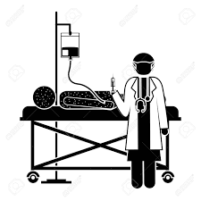
NIVELES
DE
ATENCIÓN
4to. Nivel
3er. Nivel
AMBULATORIO INTERNACIÓN
2do. Nivel
AMBULATORIO INTERNACIÓN
1er. Nivel: AMBULATORIO

Slide 3
NIVELES DE ATENCIÓN
4to. Nivel
3er. Nivel
AMBULATORIO INTERNACIÓN
2do. Nivel
AMBULATORIO INTERNACIÓN
1er. Nivel: AMBULATORIO
Unidades Móviles
Centros de Salud A – B – C
Consultorios
Puestos de Salud

Slide 4
NIVELES DE ATENCIÓN
4to. Nivel
3er. Nivel
AMBULATORIO INTERNACIÓN
2do. Nivel
AMBULATORIO
Consultorio Especialidades
Centros de Especialidades
Hospital del Día
2do. Nivel
INTERNACIÓN
Hospital Básico
Hospital General
1er. Nivel: AMBULATORIO

Slide 5
NIVELES DE ATENCIÓN
4to. Nivel
3er. Nivel
AMBULATORIO
Centros Especializados
3er. Nivel
INTERNACIÓN
Hospital Especializado
Hospital Especialidades
2do. Nivel
AMBULATORIO INTERNACIÓN
1er. Nivel: AMBULATORIO

Slide 6
NIVELES DE ATENCIÓN
4to. Nivel
Centros de Experimentación Clínica de alta especialidad
4to. Nivel
3er. Nivel
AMBULATORIO INTERNACIÓN
2do. Nivel
AMBULATORIO INTERNACIÓN
1er. Nivel: AMBULATORIO

